Slide 1


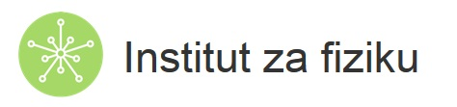
Optička svojstva jednoslojnog i dvoslojnog MoS₂
Valentino Jadriško
Mentor: Nataša Vujičić, IFS
Siječanj 2017

Slide 2
Sadržaj
Motivacija
2D i TMD materijali
MoS₂
Eksperimentalni postav
Rezultati
Sažetak

Slide 3
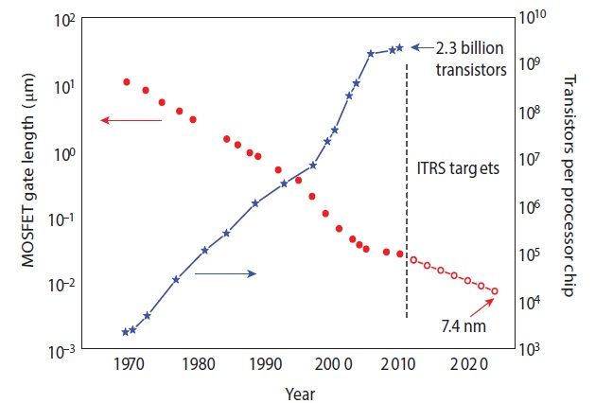
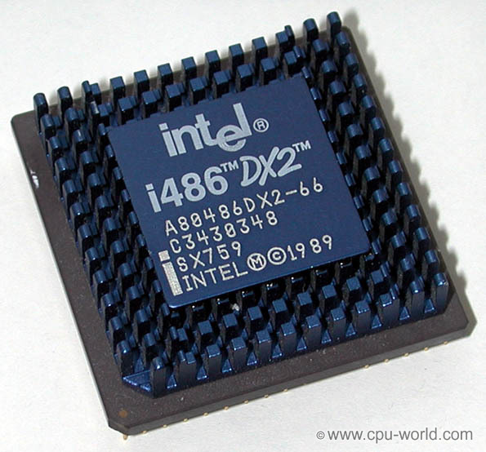
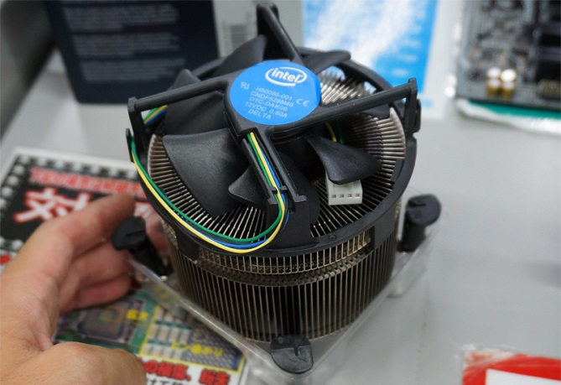
Motivacija
F. Schwierz, Graphene transistors, Nature Nanotechnology, vol. 5, no. 7, pp. 487
496, 2010

Slide 4
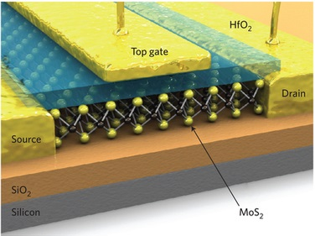

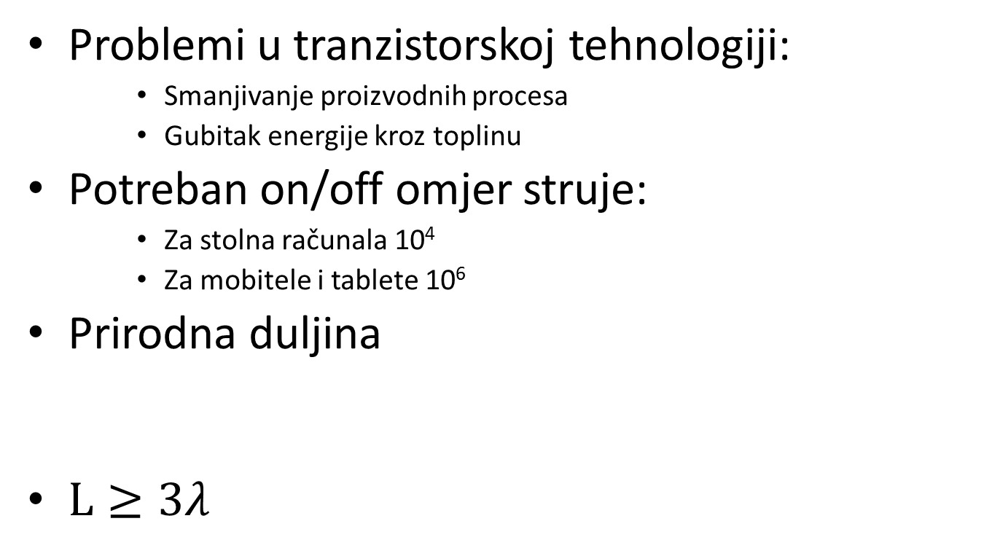
Motivacija
Problemi u tranzistorskoj tehnologiji:
    Smanjivanje proizvodnih procesa
    Gubitak energije kroz toplinu
Potreban on/off omjer struje:
    Za stolna računala 10⁴
    Za mobitele i tablete 10⁶
Prirodna duljina
$L≥3λ$
B. Radisavljevic, A. Radenovic, J. Brivio, V. Giacometti, and A. Kis, Single-layer
MoS2 transistors, Nature Nanotechnology, vol. 9, pp. 147150, 2011.

Slide 5
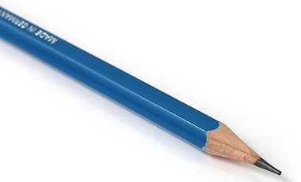
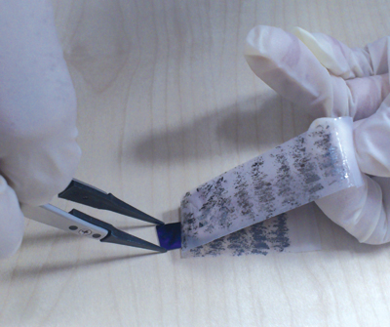
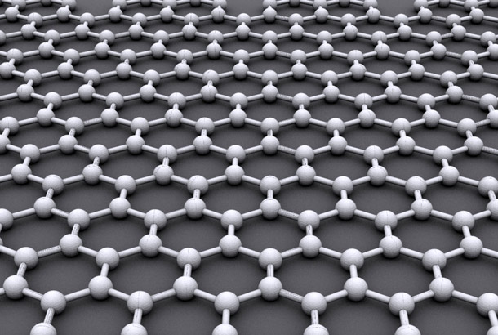
2D materijali
Grafen:
    Prvi 2D materijal
    Dobiven eksfolijacijom iz grafita
Richard Van Noorden, „Production: Beyond sticky tape”, Nature 483, S32-S33, 15 March 2012

Slide 6
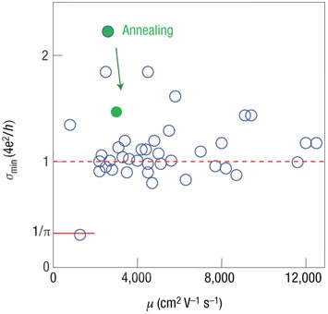
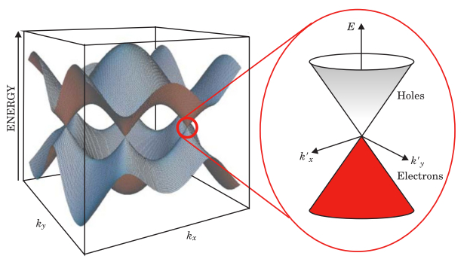
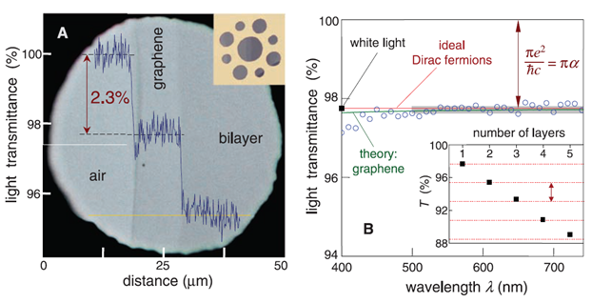
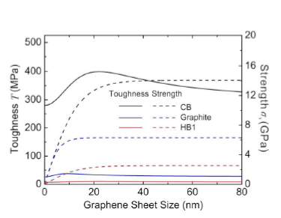
Grafen- svojstva
Velika mobilnost
Odsustvo energetskog procjepa
A. K. Geim, The rise of graphene, Nature
Mater., vol. 6, 2007. 1.1.1
„Electronic transport in two-dimensional graphene”, S. Das Sarma, S.Adam, E. H. Hwang, and Enrico Rossi
Rev. Mod. Phys. 83, 407 , 16 May 2011
Konstantna apsorpcija u cijelom EM spektru (2.3%)
Čvrstoća
K. S. Novoselov, T. J. Booth, T. Stauber, A. K. Geim, „Fine Structure Constant Defines Visual Transparency of Graphene”, Science 06 Jun 2008:
Vol. 320, Issue 5881, pp. 1308
http://www.nextbigfuture.com/2011/05/computationally-designing-strongest.html
Notes:
O svojstvima grafena pročitaj na
https://www.graphenea.com/pages/graphene-properties
Slika mobilnost: http://www.nature.com/nmat/journal/v6/n3/full/nmat1849.html#B8
Slika tranparencije i konstante apsorpcije: http://www.condmat.physics.manchester.ac.uk/pdf/mesoscopic/publications/graphene/Science_2008fsc.pdf
Slika čvrstoća: http://www.nextbigfuture.com/2011/05/computationally-designing-strongest.html
Nema energetski procjep: Rev. Mod. Phys. 83, 407 (2011)

Slide 7
2D materijali
Nova generacija 2D materijala nakon grafena
Wang et al., Chem.Soc.Rev 45, 1750 (2016)
Notes:
file:///D:/My%20Documents/Optical%20properties%20of%202D%20materials/Wang_Chem_Soc_rev_45_1750_2016.pdf

Slide 8
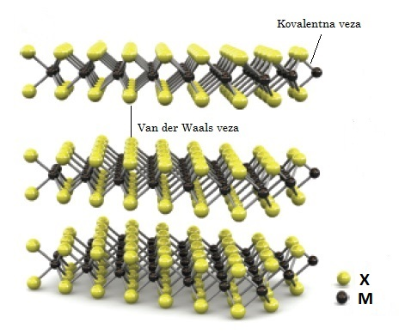
TMD (eng. Transition metal dichalcogenides)
Slojeviti van der Waals materijali
Formula MX₂
M je prijelazni metal: Mo, W, Ta, Nb,
Ti, Re
X je halkogenid: S, Se, Te
Električna svojstva | Materijal
Poluvodič | MoS₂, MoSe₂, WS₂, WSe₂, MoTe₂, WTe₂
Polumetal | TiS₂, TiSe₂,
Metal, CDW, supravodič | NbSe₂, NbS₂, NbTe₂, TaS₂, TaSe₂, TaTe₂
B. Radisavljevic, A. Radenovic, J. Brivio, V. Giacometti, and A. Kis, „Single-layer MoS2 transistors”, Nature Nanotechnology, vol. 9, pp. 147150, 2011.

Slide 9
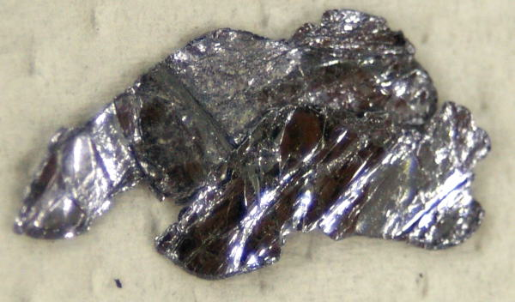
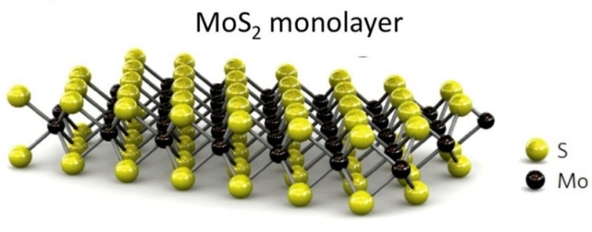
MoS₂
Cjeloviti oblik:
    Dijamagnetični poluvodič
    Indirektni procjep 1.2 eV
    Lubrikant
    Pronalazi se diljem svijeta u rudi molibdenit
2D oblik:
    Jednoslojan MoS₂ :
        Direktni procjep 1.9 eV u vidljivom dijelu EM spektra
    Dvoslojan MoS_{2:}
        Indirektni procjep
    Primjena u elektronici i optoelektronici

Slide 10
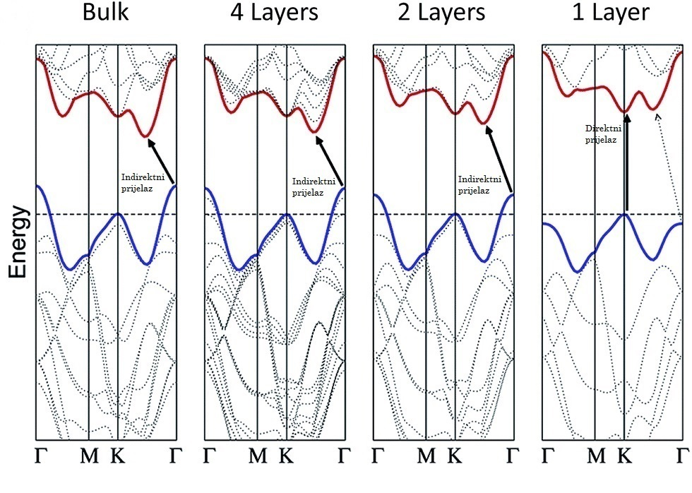
Elektronska struktura MoS₂
A. Splendiani, L. Sun, Y. Zhang, T. Li, J. Kim, C.-Y. Chim, G. Galli, and F. Wang, Emerging Photoluminescence in Monolayer MoS2 , Nano Letters, vol. 10, pp. 12711275, apr 2010. 1.3.1

Slide 11
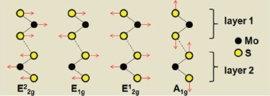
Raman aktivni modovi MoS₂
    E²_{2g} optičke vibracije susjednih S-Mo-S slojeva u protufazi
    E_{1g} optičke vibracije S atoma u ravnini, u protufazi
    E¹_{2g} optičke vibracije susjednih Mo i S atoma u ravnini, u protufazi
    A_{1g} optičke vibracije S atoma izvan ravnine, u protufazi
Changgu Lee, Hugen Yan, Louis E. Brus, Tony F. Heinz, James Hone, and Sunmin Ryu,
„Anomalous Lattice Vibrations of Single- and Few-Layer MoS2 „,ACS Nano 2010 4 (5), 2695-2700

Slide 12
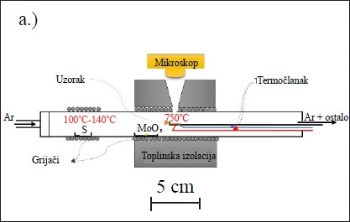
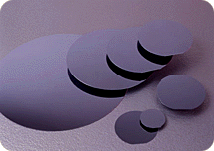
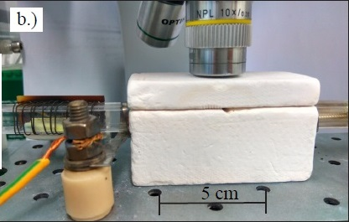
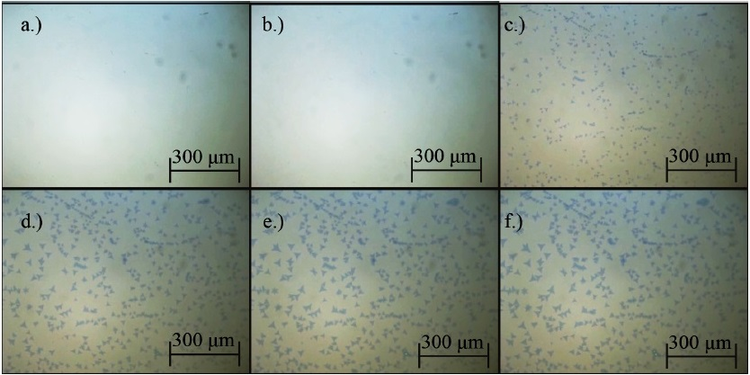
Eksperimentalni postav
Priprema uzoraka:
    CVD (eng. Chemical vapor deposition)
    Podloga SiO₂ /Si wafer

Slide 13
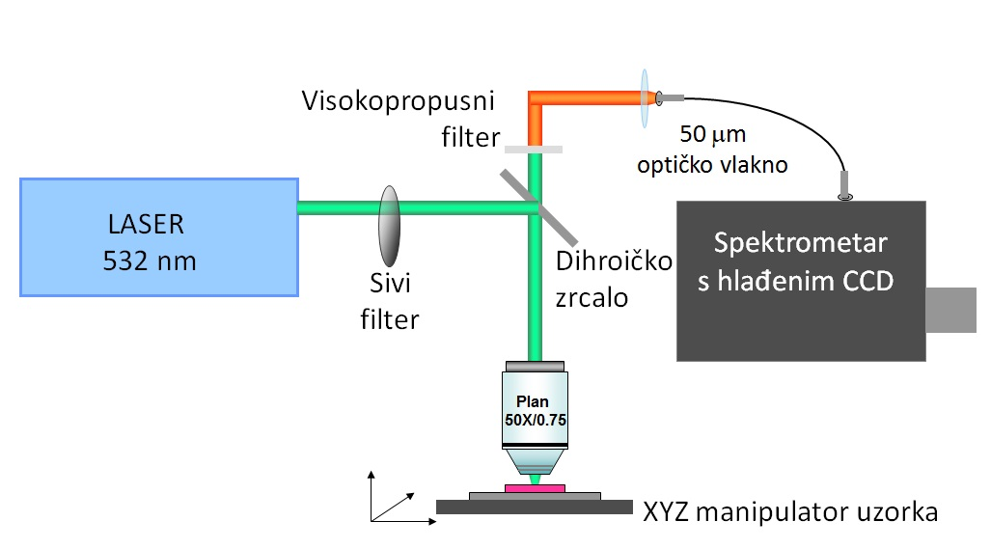
Eksperimentalni postav
Optički postav Raman spektrometra:
    Konfokalni mikroskop
    Kućne izrade

Slide 14
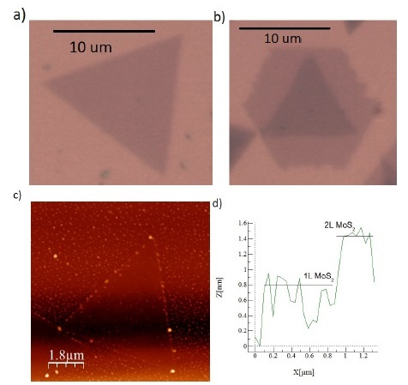
AFM karakterizacija

Slide 15
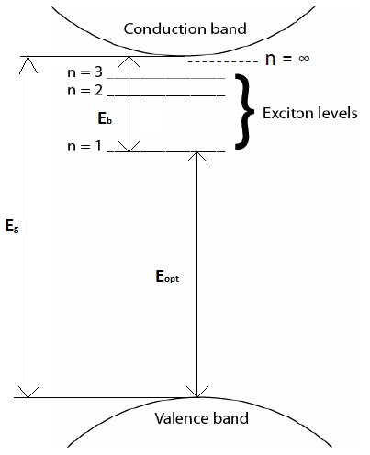
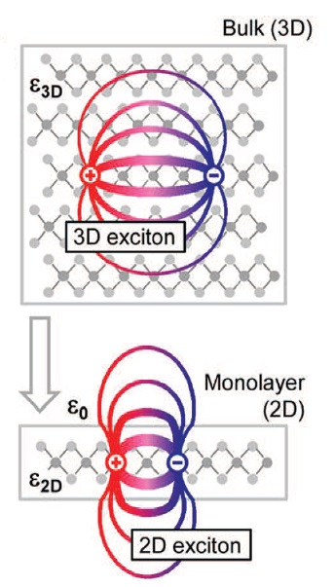
Ekscitoni
Vezana stanja par šupljina elektron:
    Frenkelovi:
        Organski materijali
    Wannier-Mottovi:
        Anorganski poluvodiči
        Energija vezanja 500 meV
A. Chernikov, T. C. Berkelbach, H. M. Hill, A. Rigosi, Y. Li, O. B. Aslan, D. R. Reichman, M. S. Hybertsen, and T. F. Heinz, „Exciton binding energy and nonhydrogenic
rydberg series in monolayer WS2”, Phys. Rev. Lett., vol. 113, no. 7, p. 076 802, 2014.
Electronic Processes in Organic Crystals and Polymers by M. Pope and C.E. Swenberg

Slide 16
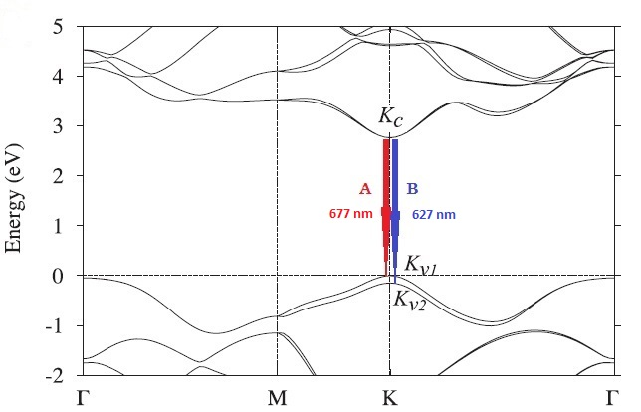
Cijepanje valentne vrpce MoS₂
Tawinan Cheiwchanchamnangij and Walter R.L. Lambrecht,”Quasiparticle band structure calculation of monolayer, bilayer, and bulkMoS2”, Phys. Rev. B 85, 205302 Published 2 May 2012

Slide 17
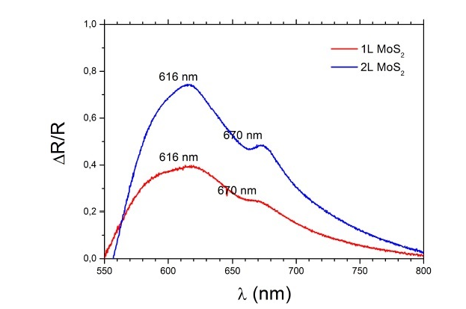
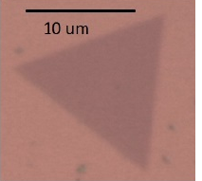
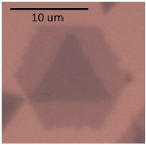
Apsorpcija
CB
VB

Slide 18
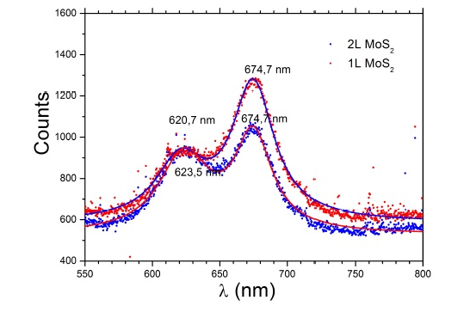
Fotoluminiscencija
CB
VB

Slide 19
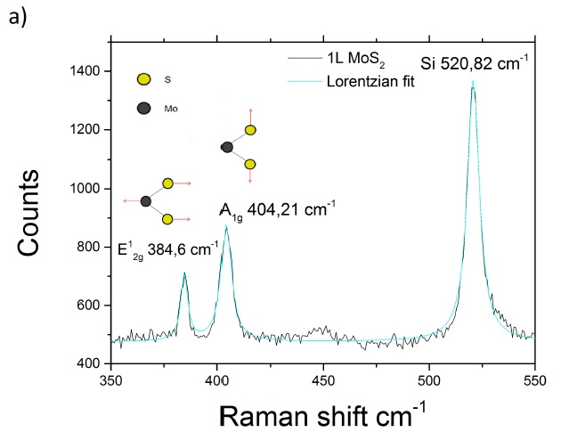
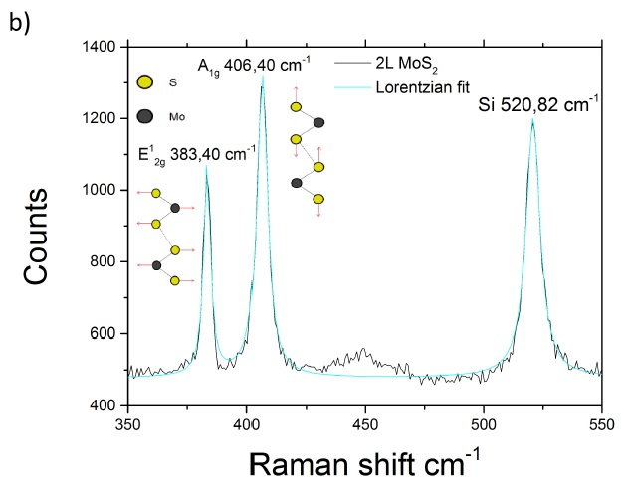
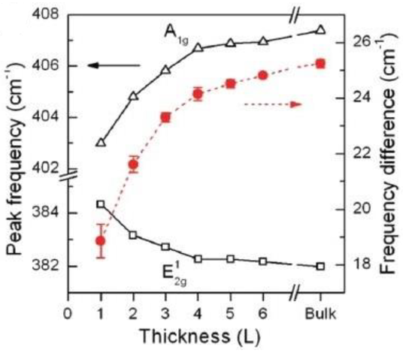
Raman spektroskopija
Lee, C., et al., ACS Nano 4, 2695 (2010)

Slide 20
Zaključak
AFM karakterizacija:
    Izmjerili visine jednosloja i dvosloja MoS₂
    Odstupanje od teoretske debljine jednoslojnog MoS₂ na podlozi zbog moguće dodatne adsorpcije
Fotoluminiscencija:
    Porast intenziteta fluorscencije ekscitona A na prijelazu s dvosloja na jednosloj MoS₂
    Položaj ekscitonskih rezonanci pomaknut u crveno u odnosu na apsorpcijski spektar što je posljedica Stokeovog pomaka
Apsorpcija:
    Intenzitet apsorpcijskog spektra dvoslojnog MoS₂ je veći od jednoslojnog
    Položaj rezonantnih maksimuma ostaju isti u jednoslojnom i dvoslojnom MoS₂
Raman spektroskopija:
    Frekvencija E¹_{2g} vibracijskog moda se smanjuje, dok se frekvencija A_{1g} povećava
    Pomak frekvencije E¹_{2g} u crveno neočekivan unutar modela slabog vezanja vdW sila među slojevima
    Ukazuje na postojanje drugih bitnih pojava:
        Strukturne pojave uzrokovane različitim vezanjima između slojeva
        Dugodosežne Coulomb interakcije među slojevima

Slide 21
Daljnji planovi
Nastavak razvoja optičkih metoda za karakterizaciju TMD
    prostorno mapiranje
    polarizacijski osjetljiva mjerenja
    druga generacija home-made spektrometra
  Sinteza novih materijala iz porodice TMD
      ispitivanja njihovih optičkih svojstava
  Heterostrukture

Slide 22

Zahvale
Mentorici: Nataši Vujičić na stalnoj podršci, ugodnoj radnoj atmosferi i savjetima.
Voditelju projekta: Marko Kralj
Kolegama:
    Davor Čapeta
    Borna Radatović
    Ida Delač-Marion
    Borna Pielić
    Marko Spasenović

